Slide 1
Multimédiás elemek
Kiterjesztés, pixelgrafika (rasztergrafika), vektorgrafika

Slide 2

Kiterjesztés
A fájlkiterjesztés vagy röviden kiterjesztés egy olyan információ, amely segíti az operációs rendszert és a felhasználói programokat abban, hogy azonosítsa az állomány típusát.
A fájlkiterjesztés az állomány nevének végén helyezkedik el, attól ponttal elválasztva.
Notes:
https://hogyan.org/mi-az-a-fajlkiterjesztes-1-resz/

Slide 3
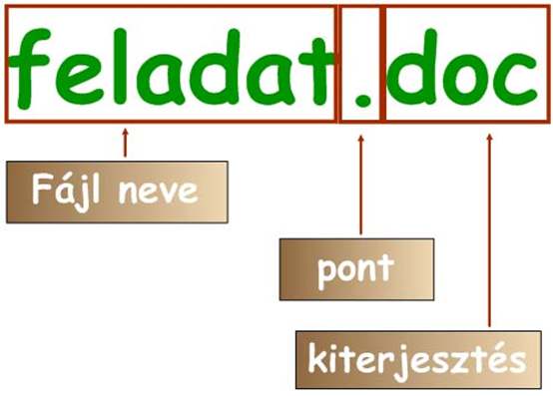
Notes:
https://informatika.gtportal.eu/?f0=alapfogalmak_26

Slide 4
Kiterjesztések
Képfájlok:
.jpg
.png
.gif
.bmp
.tif
Hangfájlok:
.mp3
.flac
.ogg
.raw
.wave
.wma
Videófájlok:
.mp4
.avi
.wmx

Slide 5
Képfelbontás, RGB kód

Slide 6
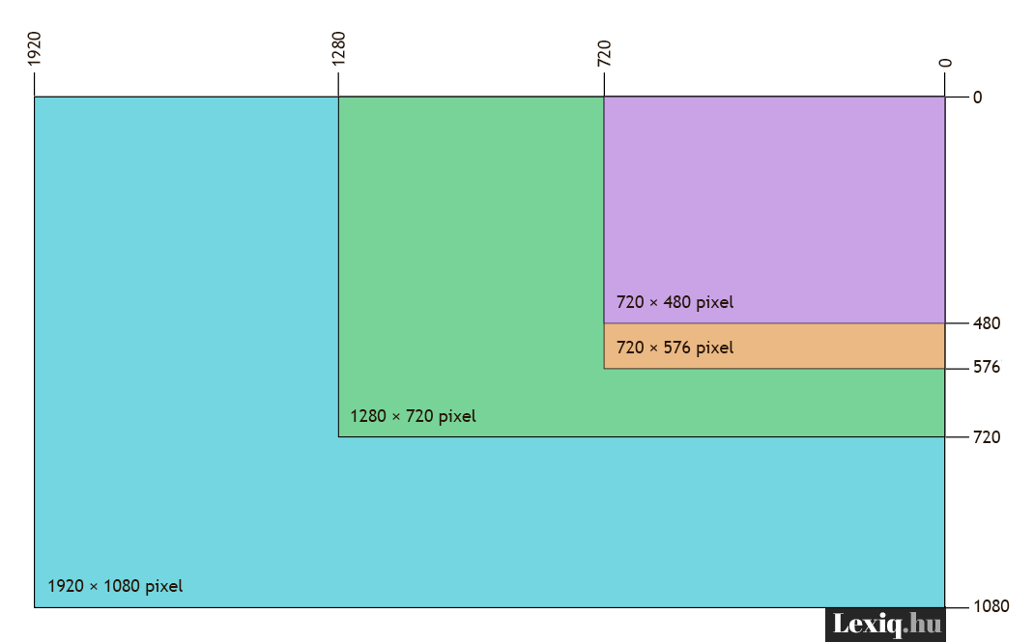
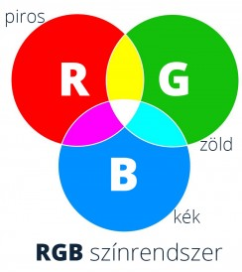
Képfelbontás
A képeink képpontokból- pixelekből- állnak.
A felbontás a kép részletgazdagságának a mértéke.
RGB kód
(Red (piros), Green (zöld),
Blue (kék))
A számítógép a kijelző színeit három színből, a vörösből, a zöldből és a kékből keveri ki.
Minden képpont színét úgy tárolja, hogy elteszi a három összetevő mértékét, ez a szín RGB-kódja.
Notes:
https://designakademia.hu/igy-valtsd-at-a-szinkodokat-rgb-cmyk-pantone-ral/

Slide 7
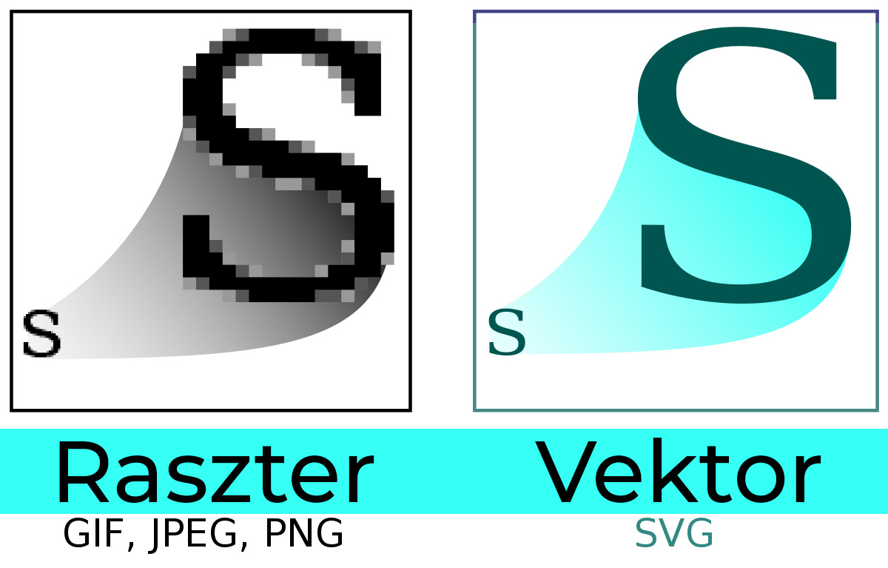
Pixelgrafika (rasztergrafika), vektorgrafika
Notes:
https://bkndesign.com/vektoros-logo/

Slide 8
Képek tárolása
Tömörítés

Slide 9

Veszteségmentes tömörítés
Ismétlődéseket keresünk, és megmondjuk, hogy hány ismétlődő jelsor követi egymást.
Az ilyen tömörítés sajátossága, hogy a tömörített forma alapján pontosan vissza tudjuk állítani az eredeti jelsorozatot, azaz a tömörítés veszteségmentes.
Így tömörítjük a szövegeinket, táblázatainkat, a programjainkat, és sokszor a képeket, hangokat, néhány esetben a videókat is.
Ilyen formátumok: .gif, .png, .flac, .zip
Notes:
https://x-com.hu/tomorito-programok/

Slide 10
Veszteséges tömörítés
Sokkal hatékonyabban tömöríthetünk adatokat, ha csak az
eredetihez hasonlót akarunk visszakapni. Az ilyen, veszteséges tömörítéssel tárolt képeken, hangokban kihasználjuk az emberi látás és hallás véges
érzékenységét.
A veszteséges tömörítésekkel lényegesen kisebb fájlokat kapunk, mint a veszteségmentes eljárásokkal.
Ilyen formátumok: .jpg, .mp3, .ogg

Slide 11
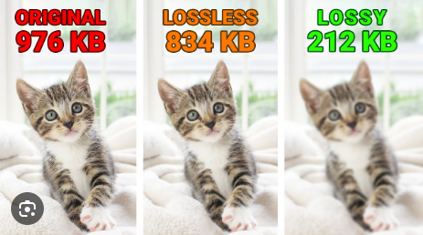
Notes:
https://www.youtube.com/watch?app=desktop&v=3nym3fkHqyk

Slide 12

Vektorgrafikus képek tárolása
A vektorgrafikus rajzok esetében a képek tárolása alapvetően más.
Nem képpontokat, hanem objektumokat – köröket, sokszögeket, görbéket – és azok jellemzőit – színüket, vastagságukat, átlátszóságukat – tároljuk.
Minthogy lényegében nem a kész ábrát, hanem az ábra megrajzolásához szükséges információkat tároljuk, a számítógép az ábrát erősebb ráközelítés esetén is úgy tudja újrarajzolni, hogy az nem pixelesedik.
Notes:
https://www.kulcsszo.hu/vektorgrafikus-kepszerkesztore-van-szukseged/

Slide 13
Felhasznált források:
https://www.nkp.hu/tankonyv/digitalis-kultura-8-nat2020/lecke_02_001
https://hogyan.org/mi-az-a-fajlkiterjesztes-1-resz/
https://informatika.gtportal.eu/?f0=alapfogalmak_26
https://designakademia.hu/igy-valtsd-at-a-szinkodokat-rgb-cmyk-pantone-ral/
https://bkndesign.com/vektoros-logo/
https://x-com.hu/tomorito-programok/
https://www.youtube.com/watch?app=desktop&v=3nym3fkHqyk
https://www.kulcsszo.hu/vektorgrafikus-kepszerkesztore-van-szukseged/
https://digitanora.webnode.hu/8-evfolyam/

